Slide 1
Человек и конфликт: пути к согласию

Slide 2
Какие конфликты бывают?

Slide 3
Что мы чувствуем, когда возникает конфликт?

Slide 4
К чему приводит конфликт?
Расколот мир… все ищут виноватых… Но рано подводить пока итог… Европа говорит, что с ними НАТО… Россия говорит, что с нами БОГ…

Slide 5
Скандал

Slide 6
Разрушение отношений

Slide 7
Война

Slide 8
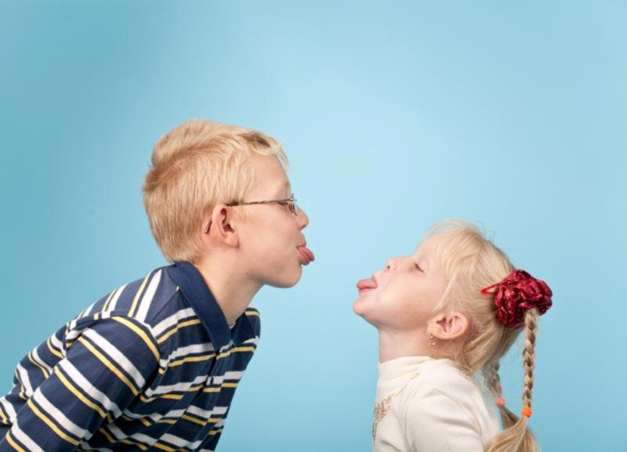
Причины конфликтов

Slide 9
Эгоизм «слушаем только себя».

Slide 10
А как же Другой?

Slide 11
Нарушение ценностей, значимости Другого
«Самая основная ценность - ценность дружбы».

Slide 12
Роль культуры. Уважение к традициям и ценностям

Slide 13
Какие же ценности существуют в вашей группе?
Уважение?
Доверие?
Значимость и уместность Другого?

Slide 14
Благодарим за внимание

